Slide 1
Nyomtatók
Kezdés
Befejezés
Fogalma: A nyomtató egy kimeneti periféria, mely a digitális adatokat jelenít meg nem elektronikus formában, hanem papíron vagy fólián.
Készítette: Ulmann Ákos
Felkészítő tanár: Vargáné Gyömrei Anita
Iskola neve és címe: Orosházi Vörösmarty Általános Iskola, 5900 Orosháza Vörösmarty u. 4

Slide 2
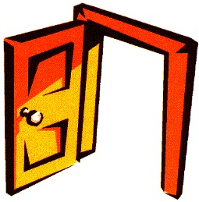
Használati utasítás
Visszamegy a Menü diára.
Visszalép az előző diára.
Átlép a következő diára.
A prezentáció utolsó diájára lép.

Slide 3
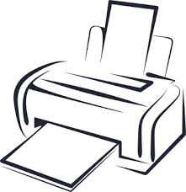
Menü
Használati utasítás
Nyomtató fajtái
Összehasonlítás
Az én választásom
Teszt
Források

Slide 4
Nyomtató fajtái
Mátrix
Tintasugaras
Lézer
Hőnyomtató

Slide 5
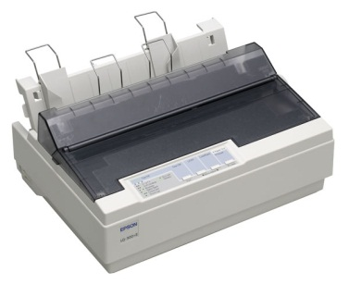
Mátrix
A mátrixnyomtató az írógép továbbfejlesztett változata. A nyomtatófejben 9-24 darab apró tű helyezkedik el. A papír előtt egy kifeszített festékszalag mozog, amelyre a tűk ráütnek, és létrehoznak a papíron egy pontot, amelyekből összeáll a kép.
Előnye:
Nagyon olcsó
2 féle lap használható: leporelló és írógép
Hátránya:
Lassú
Rossz minőség
Hangos

Slide 6
Tintasugaras
A tintasugaras nyomtatók folyékony halmazállapotú festéket tartalmazó tintapatronok segítségével, apróra porlasztott tintacseppeket juttatnak a papírlapra a fúvóka segítségével. A színes tintasugaras nyomtató színes tintapatronokat használ, általában négy alapszín használatával keveri ki a megfelelő árnyalatokat.
Színek
Cián
Magenta
Sárga
Fekete
Előnyei
Színes nyomtatás
Halk
Gyors
Jó minőség
Hátrányai
Drága a tintapatron
Gyakran elmosódik
Tintapatron beszáradhat
Viszonylag lassan szárad

Slide 7
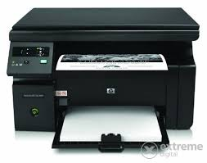
Lézer
A lézernyomtatóban speciális, fényérzékeny anyaggal bevont henger található. Egy lézersugár segítségével elektromosan feltöltik a henger bizonyos részeit. A szilárd halmazállapotú festékpor (toner) rátapad az elektromosan feltöltött felületre, majd innen átkerül a papírra és beleolvad annak rostjaiba, amikor a papír áthalad egy 200°C -os beégető hengerpár között.
Előnyei:
Színes nyomtatás
Nagyon gyors
Jó minőség
Nem maszatolódik
Hátrányai:
Drága a fenntartása
Egészségtelen

Slide 8
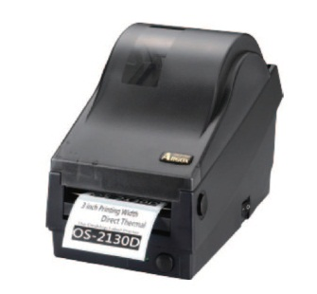
Hőnyomtató
A hőnyomtató speciális papírtekercset, úgynevezett hőpapírt használ. Ennek az a tulajdonsága, hogy a fehér bevonata hő hatására megfeketedik. Ennek a papírnak nyomódik neki az írófej. A fej a mátrixnyomtatókhoz hasonlóan mozoghat jobbra balra, de lehet fix is, ekkor azonban a papírt teljes szélességében le kell fedni.
Előnyei:
Nagy élettartam
”Végtelen színezőanyag”
Hátrányai:
Drága
Gyenge minőség
Hőmérséklet ellen védeni kell

Slide 9
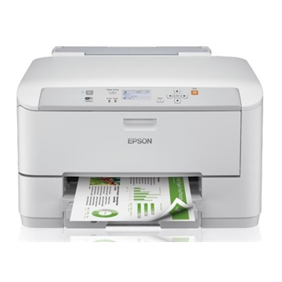
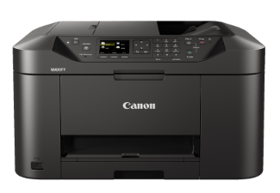
EPSON WorkForce Pro WF-5190DW Duplex, WIFI nyomtató
CANON MAXIFY MB2050 Wifi multifunkciós nyomtató
Mindkét nyomtató tintasugaras és árban is közel állnak egymáshoz

Slide 10
EPSON
CANON
vagy
Technikai jellemzők
Nyomtatási minőség:
4800 x 1200 dpi
Színes nyomtatás
Kijelző: LCD
Nyomtatási sebesség fekete/színes(ISO):20 oldal/perc
Nyomtatási minőség: 600 × 1200 dpi
Színes nyomtatás
Kijelző:6.2 cm-es színes kijelző
Nyomtatási sebesség fekete(normál):
16 oldal/perc
Nyomtatási sebesség színes(normál):
11 oldal/perc

Slide 11
EPSON
CANON
vagy
Papírkezelés:
Max. papírméret: A4
Papírtálca kapacitása: 580 lap
Papírtálcák száma: 2
Papírkimenet: 150 lap
Max. papírméret: A4
Papírbemenet: A4, A5, B5, LTR, LGL
Papírtálca kapacitása: 250 normál lap

Slide 12
EPSON
CANON
vagy
Áramfogyasztás
Működésben: 25 W
Készenlétben: 0.3 W
Működésben: 26W
Készenlétben: 1W
Paraméterek
Szélesség: 461 mm
Magasság: 284 mm
Mélység: 442 mm
Súly: 11.4 kg
Szélesség: 463 mm
Magasság: 260 mm
Mélység: 459 mm
Súly: 10.7 kg

Slide 13
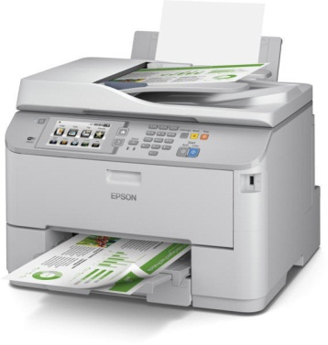
Az én választásom
Az én választásom az EPSON WorkForce Pro WF-5190DW Duplex,WIFI. Szerintem jobban megéri, mint a CANON MAXIFY MB2050 Wifi multifunkciós nyomtató. Ha csak azt nézzük, hogy a fogyasztása is jóval kevesebb, akkor megtérül az ára. Viszonylag olcsó és otthoni használatra szerintem tökéletes. Mindenkinek bátran merem ajánlani.

Slide 14
Teszt
Írtam néhány állítást. El kell dönteni, hogy az állítás igaz vagy hamis. Helyes megoldás esetén a téglalap zöld színű lesz, helytelen megoldás esetén piros lesz a téglalap.
3 darab nyomtatófajtát mutattam be.
A hőnyomtató előnye, hogy olcsó.
Epson és Cannon nyomtatót hasonlítottam össze.
A Cannon nyomtatónak alacsonyabb a fogyasztása
Az én választásom az Epson nyomtató.
igaz
hamis
igaz
hamis
igaz
hamis
igaz
hamis
igaz
hamis

Slide 15
Források
http://www.phsuli.atw.hu/tananyag/nyomtatok.pdf
https://hu.wikipedia.org/wiki/Nyomtat%C3%B3#A_nyomtat.C3.B3k_csoportos.C3.ADt.C3.A1sa
http://www.mediamarkt.hu/hu/product/_canon-maxify-mb2050-wifi-multifunkci%C3%B3s-nyomtat%C3%B3-1153517.html
http://www.mediamarkt.hu/hu/product/_epson-workforce-pro-wf-5190dw-tintasugaras-nyomtat%C3%B3-duplex-wifi-1163074.html

